Slide 1
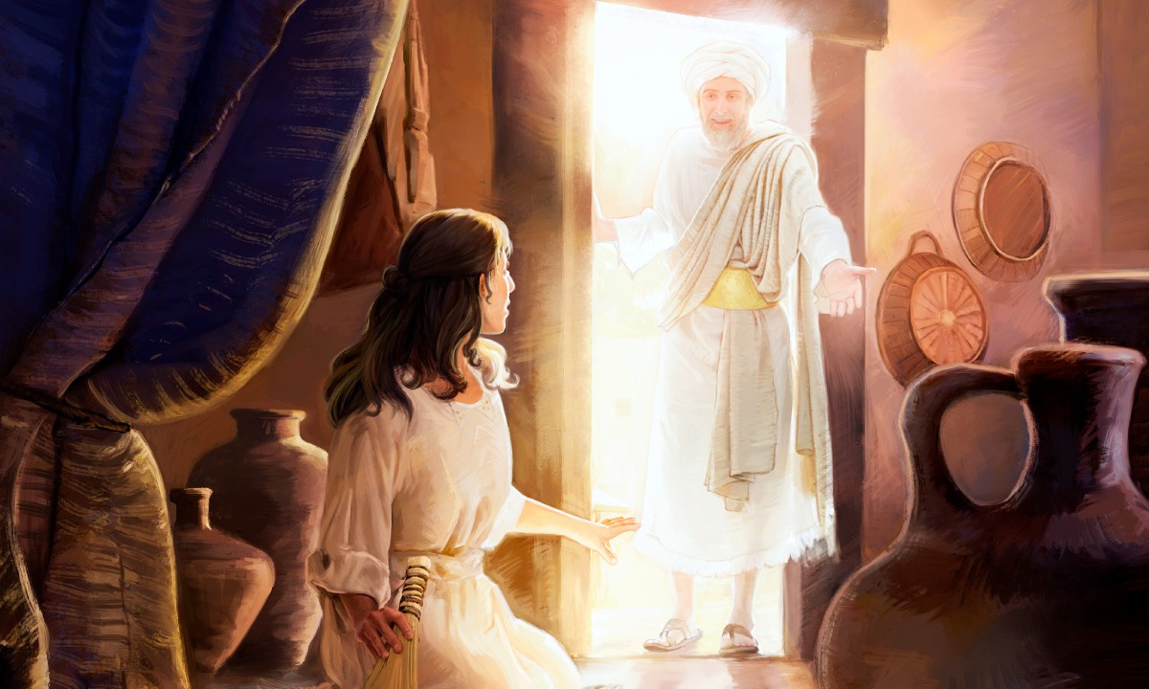
Een geloofsgesprek aan de keukentafel

